Slide 1
TIẾNG VIỆT 3
Tập 1
Tuần 10
Bài đọc 2: Bận

Slide 2
Ấn để đến trang sách

Slide 3
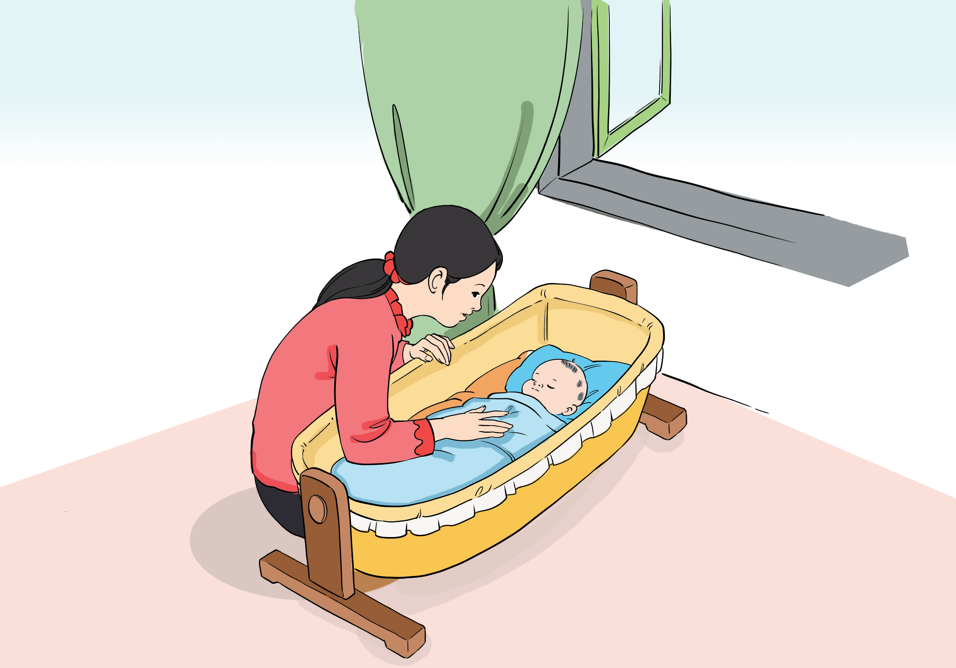
Các bức tranh vẽ về điều gì?

Slide 6
Ấn để đến trang sách

Slide 7
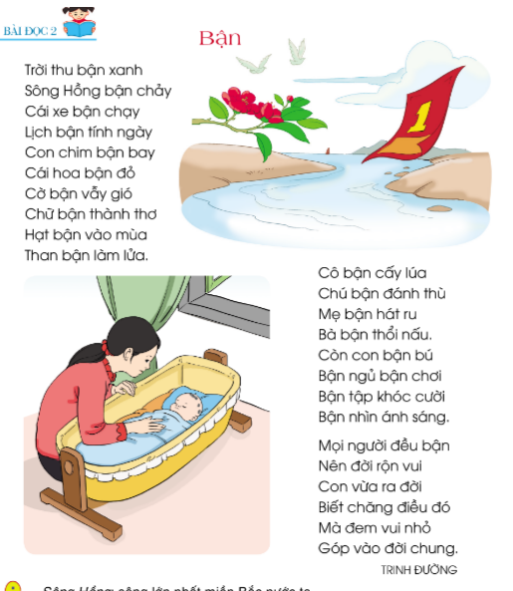

Slide 8
Giọng đọc
Ấn vào để đến
video bài đọc
Vui tươi
Ngắt nhịp: 2/2
Trời thu/ bận xanh
Sông Hồng/ bận chảy
Cái xe/ bận chạy
Lịch bận/ tính ngày.
Khẩn trương

Slide 9
Bận
01
02
Trời thu bận xanh Sông Hồng bận chảy Cái xe bận chạy Lịch bận tính ngày Con chim bận bay Cái hoa bận đỏ Cờ bận vẫy gió Chữ bận thành thơ Hạt bận vào mùa Than bận làm lửa.
03
Cô bận cấy lúa Chú bận đánh thù Mẹ bận hát ru Bà bận thổi nấu. Còn con bận bú Bận ngủ bận chơi Bận tập khóc cười Bận nhìn ánh sáng.
Mọi người đều bận Nên đời rộn vui Con vừa ra đời Biết chăng điều đó Mà đem vui nhỏ Góp vào đời chung.
Trinh Đường

Slide 10
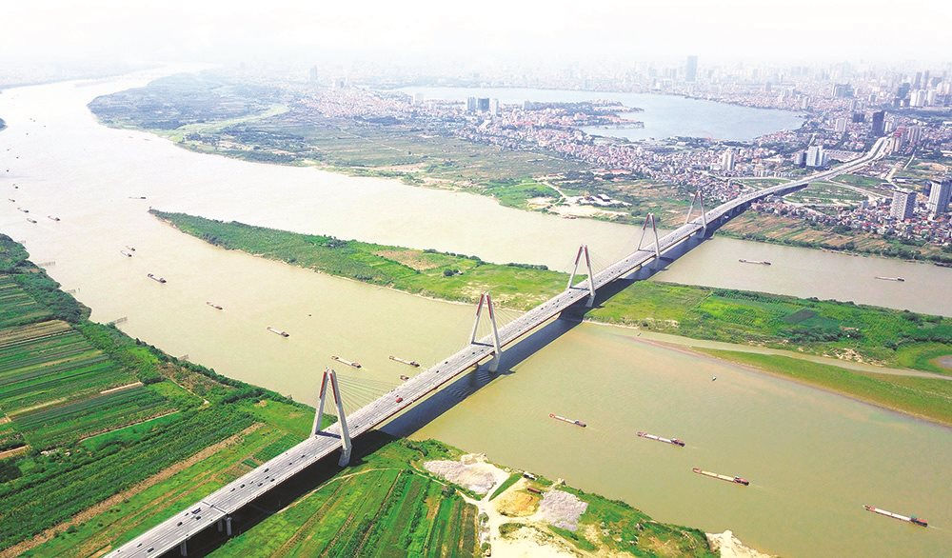
Sông Hồng: Sông lớn nhất miền Bắc, chảy qua Hà Nội.

Slide 11
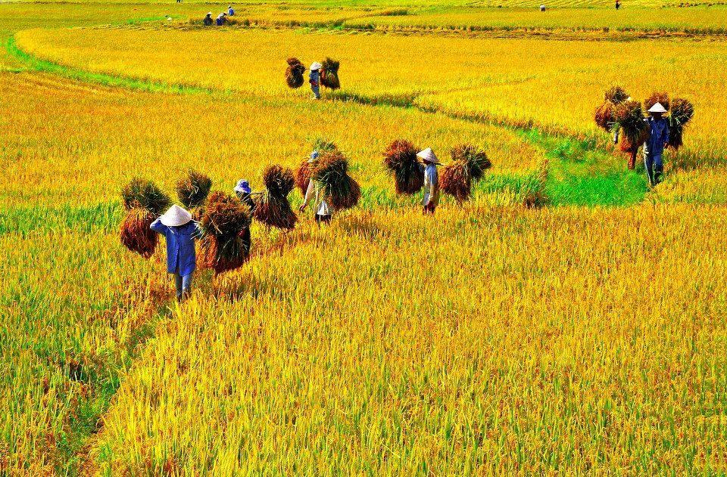
Vào mùa: Bước vào thời gian gieo hạt, cấy lúa hoặc gặt hái

Slide 12
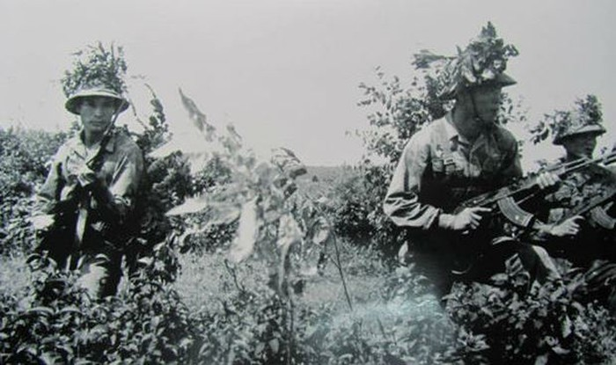
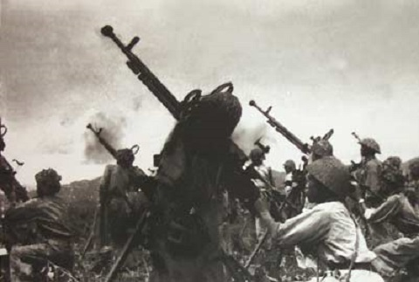
GIẢI NGHĨA TỪ
Đánh thù: Đánh giặc, bảo vệ đất nước.

Slide 13
Bận
01
02
Trời thu bận xanh Sông Hồng bận chảy Cái xe bận chạy Lịch bận tính ngày Con chim bận bay Cái hoa bận đỏ Cờ bận vẫy gió Chữ bận thành thơ Hạt bận vào mùa Than bận làm lửa.
03
Cô bận cấy lúa Chú bận đánh thù Mẹ bận hát ru Bà bận thổi nấu. Còn con bận bú Bận ngủ bận chơi Bận tập khóc cười Bận nhìn ánh sáng.
Mọi người đều bận Nên đời rộn vui Con vừa ra đời Biết chăng điều đó Mà đem vui nhỏ Góp vào đời chung.
Trinh Đường

Slide 14
LUYỆN ĐỌC HIỂU

